Slide 1
Ökologischer Anbau im Gemüsegartenbau

Slide 2

Lernpfad zur Entwicklung des ökologischen Landbaus/Gartenbaus in Deutschland
Dieser Lernpfad soll Sie zu einem selbstständigen Erarbeiten eines Stoffgebiets anleiten.
Lesen Sie die Texte aufmerksam durch und dokumentieren Sie Ihre Erkenntnisse auf dem beiliegenden Arbeitsblatt!
Und los geht´s:
Entwicklung des Ökolandbaus
Anbauverbände
Der ökologische Salatanbau
Das Mulchverfahren im ökologischen Gemüsebau

Slide 3
Lernsituation
Sie absolvieren Ihre Ausbildung in einem Gartenbaubetrieb im Bereich Zierpflanzenbau. Ihr Ausbilder möchte die Freiflächen zusätzlich nutzen um regionale Schnittblumen-, Schnittgrün und Gemüse anzubauen. Zunächst hat er mit der Produktion von Salat für den Sommer begonnen. Die Produktpalette soll nun um Wintergemüse erweitert werden.
Aufgrund der hohen Nachfrage durch die Kunden, möchte Ihr Ausbilder anfangs auf den Freiflächen nach ökologischen Grundsätzen produzieren, um dann später eine Umstellung ggf. zu realisieren.
Informieren Sie sich über die Entwicklung zum ökologischen Anbau. Recherchieren Sie Anbauverbände und schlagen Sie Ihrem Ausbilder einen für Ihren Betrieb geeigneten Anbauverband vor.
Entwickeln Sie eine Idee bzgl. einer regionalen Vermarktungs- und Lieferstrategie.

Slide 4


Lesen Sie den Text zur Entwicklung des ökologischen Landbaus aufmerksam durch!
Quelle: https://www.umweltbundesamt.de/daten/land-forstwirtschaft/oekologischer-landbau#entwicklung-des-okologischen-landbaus (geprüft, 03.06.2023)

Slide 5
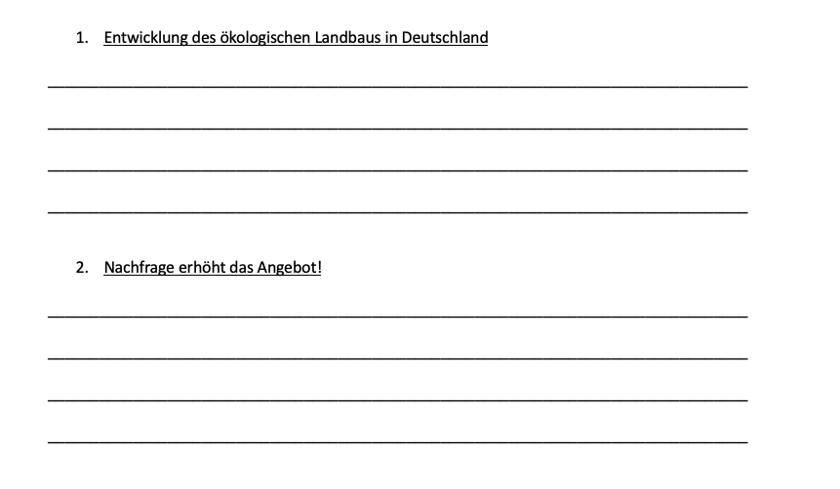
Entwicklung des ökologischen Garten- und Landbaus
1. Analysieren Sie die Entwicklung des ökologischen Landbaus seit 1996 anhand der Grafik und der Hintergrundinformation des Textes.
2. Erklären Sie den Sprung der Erhöhung der Anbauflächen zwischen 2019 und 2021.
Dokumentieren Sie dies im Arbeitsblatt!

Slide 7
Antwortenspektrum
2. Analysieren Sie die Entwicklung des ökologischen Landbaus seit 1996 anhand der Grafik und der Hintergrundinformation des Textes.
Die Anbauflächen der ökologischen Bewirtschaftung nehmen stetig zu.
Die Bundesregierung verfolgt bis 2023 einen Anteil von 30 % ökologisch bewirtschafteter Anbauflächen
2. Erklären Sie den Sprung der Erhöhung der Anbauflächen zwischen 2019 und 2021.
Die vermehrte Nachfrage während der Pandemie nach ökologisch produzierten Lebensmittel stieg zwischen 2019 und 2021 sprunghaft.
Die Verbraucher “bewegten“ sich nur sehr regional begrenzt. Die nachhaltige Erzeugung von Lebensmitteln rückte stark in den Vordergrund (z.B. miteinander Kochen, Qualität der Produkte)

Slide 8
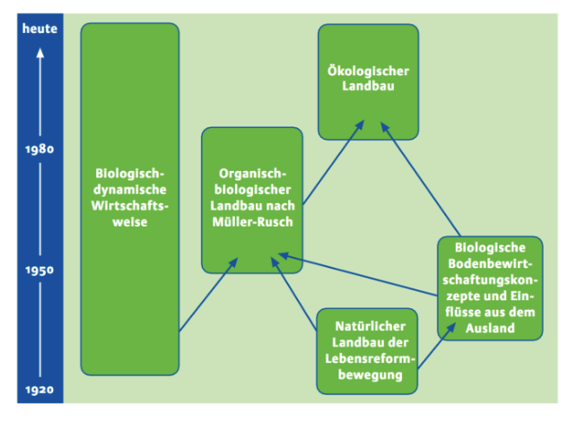


Ökologischer Garten- Landbau im Überblick
Lesen Sie Informationen zur Entstehung des Ökolandbaus genau durch!
https://www.boelw.de/service/bio-faq/bio-basics/artikel/wie-ist-die-oekologische-landwirtschaft-entstanden/
Zurück

Slide 9
Nice to know! Umstellung auf den ökologischen Gartenbau
Wie auch beim Ökologischen Landbau ist der Kreislaufgedanke ein Grundkonzept des Ökologischen Gartenbaus. Dabei wird angestrebt, hauptsächlich eigene Ressourcen zu nutzen, um in einem möglichst geschlossenen Stoff- und Energiekreislauf zu wirtschaften. Da es sich bei den Produktionssparten des Gartenbaus um sehr spezialisierte Produktionssysteme handelt, in denen Viehhaltung nur selten vorkommt, müssen gärtnerische Bio-Betriebe andere, angepasste Strategien entwickeln. Der Boden und dessen Pflege nehmen dabei eine zentrale Rolle ein. Aufbau und Erhalt der Bodenfruchtbarkeit sollten stets als zentrales Ziel berücksichtigt werden. Die Produktionszweige des Ökologischen Gartenbaus orientieren sich außerdem an den Themen der Nachhaltigkeit. Signifikant zeigt sich das in den ressourcenschonenden und umweltverträglichen Anbauformen, mit denen Ökosysteme erhalten und die Artenvielfalt gefördert werden. Einen Mindeststandard für die Produktion ökologischer Lebensmittel gibt die EU-Öko-Verordnung vor. Diese gilt für alle Betriebe, die biologische Waren produzieren, unabhängig von einer Mitgliedschaft in einem Ökoanbau-Verband. Für deren Mitglieder gelten weitergehende Verbandsrichtlinien als es die EU-Öko-VO vorsieht, was zu einem Imagegewinn der Verbandsbetriebe führt. Die Einhaltung der Regelungen der verbandsspezifischen und EU-Richtlinien wird durch einen schriftlichen Kontrollvertrag mit einer Öko-Kontrollstelle vereinbart. Diese Kontrollstellen begleiten Ihren Betrieb auch in der Umstellungsphase und kontrollieren regelmäßig die Einhaltung der Richtlinien.
Quelle: Leitfaden Umstellung auf den ökologischen Gartenbau, LWG Veitshöchheim (bayern.de)

Slide 10




Anbauverbände und ihre Zielsetzungen
Je nach Anbauverfahren in der ökologischen Erzeugung gilt es die unterschiedlichen Richtlinien zu beachten. Informieren Sie sich bzgl. der Anbauverbände!
Notes:
Gemeinsamkeiten

Slide 11



Nice to know! Recherchieren Sie zu den Anbauverbänden die angefügten Aspekte!
 |  | Euro Siegel
Fruchtfolge
N-Düngung
Saatgut/-beizung
Beikrautregulierung
Pflanzenschutz
Notes:
Euro Siegel

Slide 12

Recherchieren Sie zu den Anbauverbänden die angefügten Aspekte!
Fruchtfolge | Leguminosen müssen als Haupt- oder Zwischenfrucht oder in Mischkultur enthalten sein. | Haupt- oder Zwischenfruchtleguminosen auf mind. 20 % der Ackerfläche
N-Düngung | Maximal 112 Kilogramm Gesamtstickstoff pro Hektar und Jahr zulässig, möglichst organische Dünger vom eigenen Betrieb. Zukauf: max. 40 kg N/ha und Jahr ➔ organische Dünger (betriebsfremd) | Max. 112 kg Gesamt-N/ha und Jahr; möglichst organische Dünger vom eigenen Betrieb; Zukauf: max. 40 kg N/ha und Jahr ➔ organische Dünger (betriebsfremd)
Saatgut/-beizung | Wenn zertifiziertes Saat- und Pflanzgut geeigneter Sorten aus ökologischer Vermehrung zur Verfügung steht, muss dieses verwendet werden. Andere Herkünfte bedürfen einer Ausnahmegenehmigung. Hybridsaatgut erlaubt; CMS-Hybriden: verboten; Beizung: verboten | Wenn zertifiziertes Saat- und Pflanzgut geeigneter Sorten aus ökologischer Vermehrung zur Verfügung steht, muss dieses verwendet werden. Andere Herkünfte bedürfen einer Ausnahmegenehmigung. CMS-Hybriden: verboten; Beizung: verboten
Beikrautregulierung | Herbizide verboten; Regulierung über präventive Maßnahmen (Fruchtfolge, Bodenbearbeitung, Sortenwahl) | Herbizide verboten; Regulierung über präventive Maßnahmen (Fruchtfolge, Bodenbearbeitung, Sortenwahl), mechanische Bearbeitung (z.B. Eggen, Striegeln, Hacken) und thermische Maßnahmen (z.B. Abflammen)
Pflanzenschutz | Präventive Maßnahmen (FF, Bodenbearbeitung, Humuswirtschaft u. Düngung); Bestandsdichte, gesundes und widerstandsfähiges Pflanz- und Saatgut; | Präventive Maßnahmen (FF, Bodenbearbeitung, Humuswirtschaft u. Düngung); Bestandsdichte, gesundes und widerstandsfähiges Pflanz- und Saatgut; Spezielle Bekämpfungsmaßnahmen der EU-Öko-Verordnung erlaubt;

Slide 13
Recherchieren Sie zu den Anbauverbänden die angefügten Aspekte!
Fruchtfolge | Leguminosen in der Fruchtfolge sind Pflicht; ca. 1/3 im Freiland muss mit einer Gründüngung belegt sein; | Hauptfrucht-Leguminosen müssen im Ackerbau auf einem Fünftel der Ackerfläche enthalten sein.
N-Düngung | Maximal 112 Kilogramm Gesamtstickstoff pro Hektar und Jahr zulässig, möglichst organische Dünger vom eigenen Betrieb. Zukauf: max. 40 kg N/ha und Jahr ➔ organische Dünger (betriebsfremd) | Max. 112 kg Gesamt-N/ha und Jahr; möglichst organische Dünger vom eigenen Betrieb; Zukauf: max. 40 kg N/ha und Jahr ➔ organische Dünger (betriebsfremd)
Saatgut/-beizung | Wenn zertifiziertes Saat- und Pflanzgut geeigneter Sorten aus ökologischer Vermehrung zur Verfügung steht, muss dieses verwendet werden. Andere Herkünfte bedürfen einer Ausnahmegenehmigung. Hybridsaatgut erlaubt; CMS-Hybriden: verboten; Beizung: verboten | Wenn zertifiziertes Saat- und Pflanzgut geeigneter Sorten aus ökologischer Vermehrung zur Verfügung steht, muss dieses verwendet werden. Andere Herkünfte bedürfen einer Ausnahmegenehmigung. Hybridsaatgut: erlaubt; CMS-Hybriden: verboten; Beizung: verboten
Beikrautregulierung | Herbizide verboten; Regulierung über präventive Maßnahmen (Fruchtfolge, Bodenbearbeitung, Sortenwahl), mechanische Bearbeitung (z.B. Eggen, Striegeln, Hacken) und thermische Maßnahmen (z.B. Abflammen) | Herbizide verboten; Regulierung über präventive Maßnahmen (Fruchtfolge, Bodenbearbeitung, Sortenwahl), mechanische Bearbeitung (z.B. Eggen, Striegeln, Hacken) und thermische Maßnahmen (z.B. Abflammen)
Pflanzenschutz | Präventive Maßnahmen (FF, Bodenbearbeitung, Humuswirtschaft u. Düngung); Bestandsdichte, gesundes und widerstandsfähiges Pflanz- und Saatgut; Spezielle Bekämpfungsstrategien nur mit Mitteln, welche in der Demeter-Richtlinie aufgeführt sind. | Präventive Maßnahmen (FF, Bodenbearbeitung, Humuswirtschaft u. Düngung); Bestandsdichte, gesundes und widerstandsfähiges Pflanz- und Saatgut; synthetische Pestizide und Wachstumsregulatoren verboten; Spezielle Bekämpfungsmaßnahmen der EU-Öko-Verordnung und Biokreis-Positiv-Liste;

Slide 14

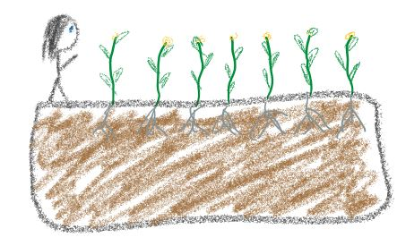

Arbeitsauftrag: Erarbeiten Sie anhand der Vorgaben die wesentlichen Aussagen zum „Bio-Siegel“
 | Anforderungen im Bio-Anbau
Bodenfruchtbarkeit
Düngung
Saatgut
Beikrautregulierung
Schaderreger
Leitimpulse:
Erklären Sie die Bedeutung und die Funktion der Bodenlebewesen.
Recherchieren Sie die Möglichkeiten, den Boden ohne einen tierhaltenden Betrieb fruchtbar und lebendig zu halten!
Doch was bedeutet fruchtbarer Boden?
Notes:
https://www.youtube.com/watch?v=iVI9xDyB3Is

Slide 15
Bodenfruchtbarkeit
 | Anforderungen im Bio-Anbau
Bodenfruchtbarkeit | Erklärung Bodenlebewesen: Bodenlebewesen sind Anzeiger für fruchtbare Böden. Fruchtbare Böden können Wasser gut halten (wichtig bei Dürren und Starkregenereignissen!), sind gut durchwurzelbar und haben viele wichtige Nährstoffe für die Pflanzen. Funktion der Bodenlebewesen: Bodenlebewesen zerkleinern organische Substanz und setzen dadurch Nährstoffe frei, die die Pflanzen wieder nutzen können. Dadurch entsteht ein Nährstoffkreislauf. Recherchieren Sie die Möglichkeiten, den Boden ohne einen tierhaltenden Betrieb fruchtbar und lebendig zu halten! Mehrjährige Ackerfrüchte oder Zwischenfrüchte, am besten Leguminosen anbauen. Diese speichern Stickstoff aus der Luft und wandeln ihn mit ihren Knöllchenbakterien um, so dass er in der organischen Substanz im Boden verfügbar ist. So wird mit Pflanzen gedüngt, außerdem wird der Boden gut und flächig durchwurzelt. Das gefällt auch den Bodenlebewesen.

Slide 16


Arbeitsauftrag: Erarbeiten Sie anhand der Vorgaben die wesentlichen Aussagen zum „Bio-Siegel“
 | Anforderungen im Bio-Anbau
Bodenfruchtbarkeit
Düngung
Saatgut
Beikrautregulierung
Schaderreger
Leitimpulse:
Nennen Sie die Möglichkeiten zur Düngung.
Ergänzen Sie die zulässigen Düngemengen

Slide 17
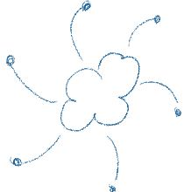

Arbeitsauftrag: Erarbeiten Sie anhand der Vorgaben die wesentlichen Aussagen zum „Bio-Siegel“
 | Anforderungen im Bio-Anbau
Bodenfruchtbarkeit
Düngung
Saatgut
Beikrautregulierung
Schaderreger
Leitimpulse:
Erklären Sie folgende Begriffe kurz:
„kontrolliertes Saatgut“
„natürlich widerstandsfähig und genügsam“
Suchen Sie - beispielhaft - geeignete Öko-Sorten für die Salat- und Kohlkultur

Slide 18
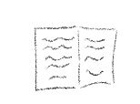

Arbeitsauftrag: Erarbeiten Sie anhand der Vorgaben die wesentlichen Aussagen zum „Bio-Siegel“
 | Anforderungen im Bio-Anbau
Bodenfruchtbarkeit
Düngung
Saatgut
Beikrautregulierung
Schaderreger
Leitimpulse:
Erstellen Sie eine Übersicht zur mechanischen Beikrautregulierung im Öko-Landbau!

Slide 19
Erstellen Sie eine Übersicht zur mechanischen Beikrautregulierung im Ökolandbau!
Kombinationen:
Scharhacke mit Reihenstriegel (Wende- und Mischeffekt wird erhöht)
Trennhacke mit hydraulisch angetriebenen Rotorstriegeln; (Gänsefußschar hebt das Beikraut und Striegel separiert Beikraut und bearbeitet Boden)
Technik | Ganzflächig | Reihenabhängig | Reihenunabhängig
Striegel | X
Rotorhacke |  | X
Scharhacke |  | X
Sternollhacke |  | X | X
Hackbürste |  | X
Reihenfräse |  | X
Fingerhacke |  | X
Torsionshacke

Slide 20


Arbeitsauftrag: Erarbeiten Sie anhand der Vorgaben die wesentlichen Aussagen zum „Bio-Siegel“
 | Anforderungen im Bio-Anbau
Bodenfruchtbarkeit
Düngung
Saatgut
Beikrautregulierung
Schaderreger
Leitimpulse:
Ergänzen Sie die Überbegriffe der Schaderreger und recherchieren Sie exemplarisch einen typischen im Gemüsebau!

Slide 21
Ergänzen Sie die Überbegriffe der Schaderreger und recherchieren Sie exemplarisch einen typischen im Gemüsebau!
Virosen | Bakteriosen | Mucoromycota und Dikarya | Mollusca | Arachnoiden | Insecta
Viren | Bakterien | Pilze | Weichtiere | Spinnentiere | Insekten
 | Pseudomonas syringae pathovar phaseolicola Blattfrenken-krankheit der Bohne | Alternaria solani (Dürrfleckenkrankheit | Arion vulgaris (Spanische Wegschnecke) | Tetranychus urticae (Bohnenspinnmilbe) | Acyrthosiphon pisum (Erbsenblattlaus)
Zurück

Slide 22
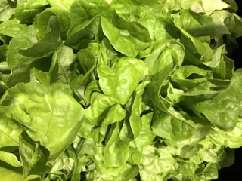
Lernsituation II
Für Ihren Ausbilder erstellten Sie eine Übersicht zu den Anbauverbänden. Dabei ging es immer um Fruchtfolgen.
Letztes Jahr begann Ihr Betrieb mit der Salatkultur. Erarbeiten Sie ein Portrait für den ökologischen Salatanbau!
Ggf parallel Grünkohl (Gründüngung)

Slide 23
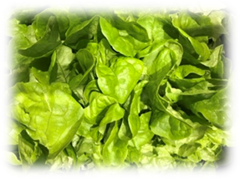

Portrait ökologischer Salatanbau
Sortenwahl
Kulturhinweise
Fruchtfolge
Düngung
Pflanzenschutz
Blattläuse
Schnecken
Zurück

Slide 24
Portrait ökologischer Salatanbau
Sortenwahl | Lückenlose Resistenz gegen Falschen Mehltau (Frühjahr/Herbst) Resistenz gegen Große Johannisbeerblattlaus (Nasonovia ribesnigri) Resistenz gegen Innen- und Außenbrand
Kulturhinweise | Meist gepflanzt Möglichst hoch pflanzen 8 – 9 Pflanzen / m2 Auf Dämmen oder Mulfolien pflanzen Herbst: windoffene Parzellen Früh- und Spätanbau ➔ Vliesauflage Schutz vor Frost Schnelle Ernte
Fruchtfolge | Pro Jahr: max. zwei Salatkulturen Fruchtfolge: Lactuca-Salat (Kopf-, Eissalat) ➔ Cichorium-Salat (Endivie/Radichio); DANACH Anbaupause von 2 – 3 Jahren!
Düngung | Ggf. bei Frühkulturen N-Düngung
Pflanzenschutz | Falscher Mehltau (Bewässerung morgens;) Bei Sclerotinia-Fäule ➔ Anwendung des natürl. Gegenspielers Coniothyrium minitans
Blattläuse | Präventiv: Anlegen von Wildblumenstreifen (Diversität – Schweb- Florfliege, Marienkäfer) Bei Befall: Anwendung von Schmierseife und Quassia oder Pyrethrum
Schnecken | Präventiv: 1 -3 m Abstand zu Hecken oder schattigen Plätzen; Mulchen bei Taunässe; feine Bearbeitung des Pflanzbeets;

Slide 25
Lernsituation III
Beim Pflanzenportrait lernten Sie, dass der Kopfsalat nicht zu viel Nässe ausgesetzt werden darf, damit der Flasche Mehltau kein Angriffspunkt hat. Von einem Mitschüler erfahren Sie, dass sein Betrieb auf das Mulchen setzt.
Informieren Sie sich über das Verfahren im Gemüsebau!

Slide 26

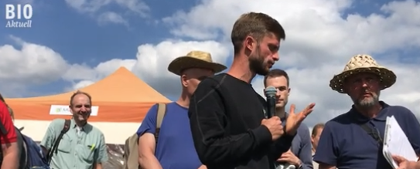
Schauen Sie das Video genau an und notieren Sie sich das Vorgehen beim Mulchen!
Film: Gemüsesetzlinge maschinell in Mulchschicht pflanzen mit dem Mulchtec Planter
https://www.youtube.com/watch?v=QfdvRbPdN3o&t=211s

Slide 27
Mulchverfahren
Ziel:
Boden dauerhaft zu bedecken
Bodenfruchtbarkeit erhöhen
Boden dauerhaft zu durchwurzeln
Mulchdirektpflanzung:
Schneidwerke schneiden den Mulch auf
Jungpflanze wird in den Mulchschlitz je nach Pflanztiefe gesetzt
Bodenvorbereitung:
Saatbettbereitung im Herbst
Zwischenfrucht (Gemenge aus Triticale oder Roggen mit Wicke und Erbse)
Ziel Zwischenfrucht: Stabilisieren die mechanische Gare ➔ optimale Bodenstruktur
Pflanzen im Folgejahr ohne Bodenbearbeitung
Zwischenfrucht wird abgeschlegelt ➔ Transfermulch ➔ Pflanzen
Düngung:
Unterfußdüngung während der Pflanzung
Präventiv:
Wurzelunkräuter
Schnecken kein Problem
Geeignete Kulturen: Kohlsorten, Sellerie, …

Slide 28
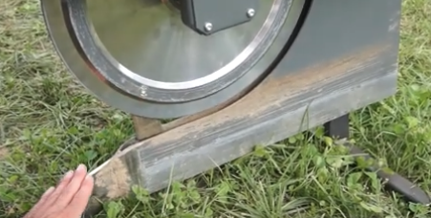

Mulchverfahren - Schneidwerk
Messerrad
Schutzschar

Slide 29
Lernsituation
Sie absolvieren Ihre Ausbildung in einem Gartenbaubetrieb im Bereich Zierpflanzenbau. Ihr Ausbilder möchte die Freiflächen zusätzlich nutzen um regionale Schnittblumen-, Schnittgrün und Gemüse anzubauen. Zunächst hat er mit der Produktion von Salat für den Sommer begonnen. Die Produktpalette soll nun um Wintergemüse erweitert werden.
Aufgrund der hohen Nachfrage durch die Kunden, möchte Ihr Ausbilder Öko-Standards einführen.
Informieren Sie sich über die Entwicklung zum ökologischen Anbau. Recherchieren Sie Anbauverbände und schlagen Sie Ihrem Ausbilder einen für Ihren Betrieb geeigneten Anbauverband vor.
Nach Ihrer Recherche…
…treffen Sie eine Entscheidung bzgl. des Anbauverbandes / Fruchtfolge und begründen Sie Ihre diese!
Anbau von Wintergemüse wie Grünkohl, nach Salat
Anbauverband ➔ Schülerindividuelle Lösung
Zusatzaufgabe:
Erarbeiten Sie eine Kulturanleitung für den Grünkohl!

Slide 30
Lernsituation III - Differenzierung
Bei einer Umstellung der Produktion auf „Bio-Standards“ ist der gesamte Anbau und die Vermarktung betroffen. Unter Umständen müssen neue Maschinen angeschafft werden (Beikrautregulierung). Die Umstellung auf „Bio“ wird sich für Sie vermutlich nur lohnen, wenn Sie für die Ware am Markt auch einen Mehrpreis generieren können. Das heißt die Qualität muss an die Kundschaft kommuniziert werden. Hierbei können etablierte Verbandssiegel unterstützen. In der Entscheidung zur Umstellung kann es hilfreich sein, Bio- Gärtnereien zu besuchen und aus erster Hand zu erfahren, was die Motivation war – und was es bedeutet, Bio-GärtnerIn zu sein.
Ihr Ausbilder plant mit der Belegschaft, exemplarisch Betriebe zu besichtigen!

Slide 31

Exkursionsziele zu Bio-Gärtnereien in Bayern
Auf Grund von Förderung sind die Führungen für Klassen auf diesen bayerischen Betrieben kostenfrei!
Auszug BioRegio Betriebsnetz sowie Demobetriebsnetz (Bio Gemüsebau im Haupt- und Nebenerwerb):
Sortiert nach Regierungsbezirk:
Oberbayern
Bio-Gemüsehof Steinmaßl GbR
Gut Dietlhofen - Peter Maffay Stiftung Betriebs GmbH (Kartoffeln)
Gärtnerei Obergrashof
Gut Eichethof – Schloss Hohenkammer
Blumenschule Schongau (Heil-, Duft- und Gewürzpflanzen)
Gärtnerei am Hainerbach
Gärtnerei Obergrashof
Naturgarten Schönegge
Schwaben
Bioland-Hof Bischof
Naturlandhof Mack (Kartoffeln, Zwiebeln)
Pfänder Hof
Bio-Gärtnerei Christian Herb
Staudengärtnerei Gaißmayer
Niederbayern
Demeterhof Stockner
Oberpfalz
Biolandhof Simml
Brunner (nur Spargel)
Klostergut Plankstetten
Mittelfranken
Die Gemüsekiste Fischer
Landgut Schloss Hemhofen
Hofgemeinschaft Vorderhaslach
Die Gemüsekiste
Oberfranken
Biohof Ritter
Gärtnerhof Callenberg
Unterfranken
Biohof Cäsar (feldgemüse)
Naturlandhof Pfülb
Raritätengärtnerei Schwarzach
Lindenhainhof (Feldgemüse)
https://www.lfl.bayern.de/bioregiobetriebe

